Slide 1
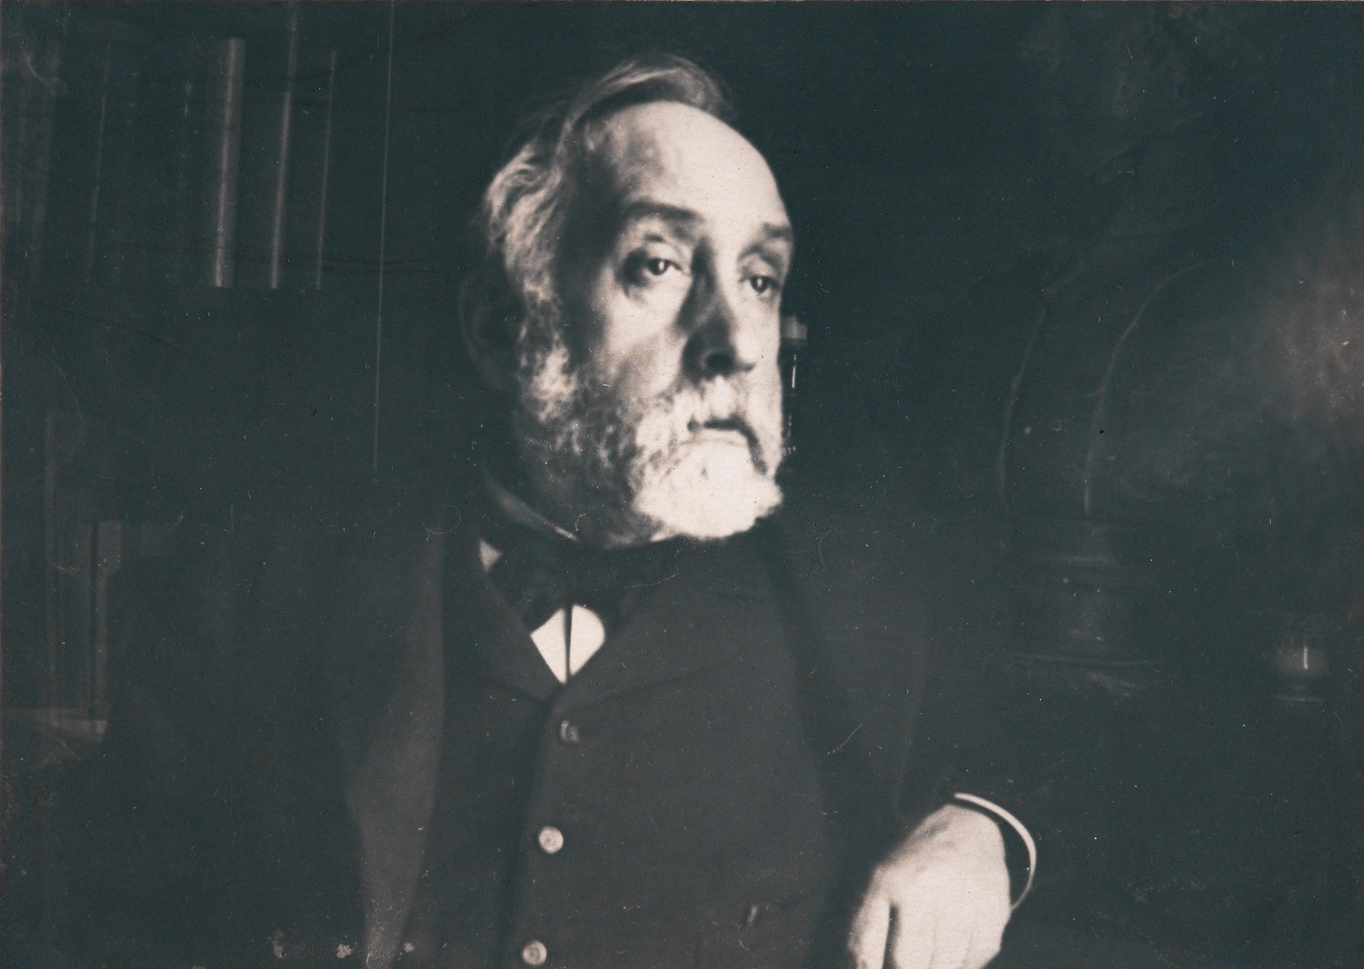
Edgar Degas
(1834-1917)

Slide 2
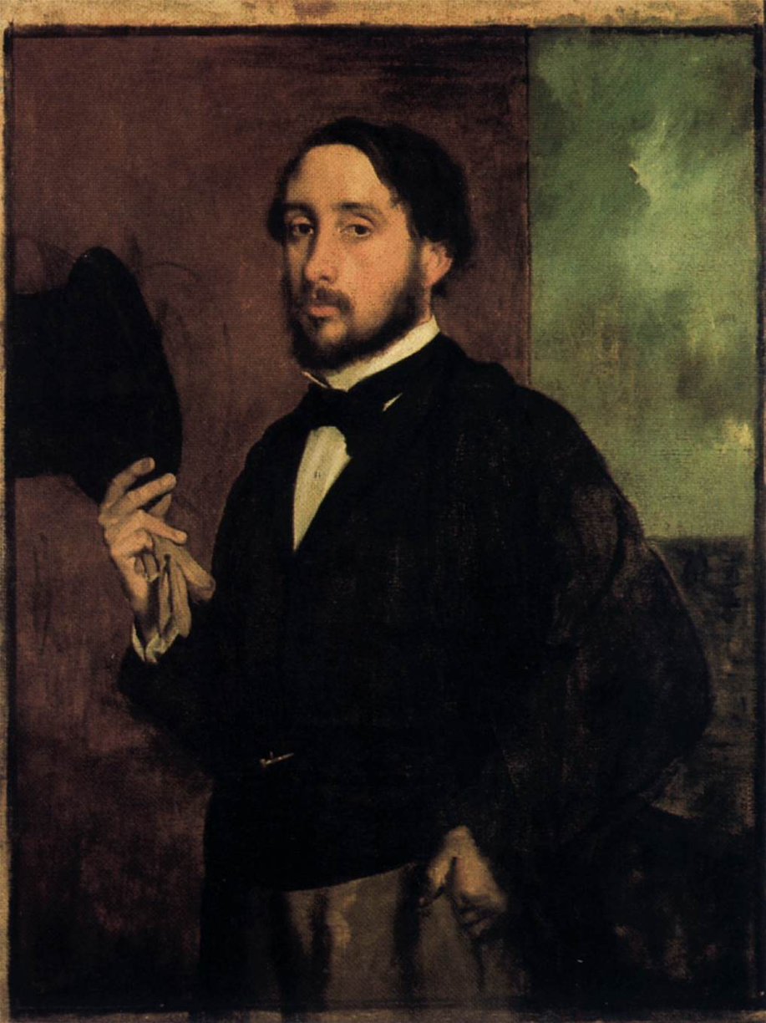
Αυτοπροσωπογραφία, π. 1863, ελαιογραφία σε καμβά, 93 x 67 εκ.,
Λισαβόνα, Μουσείο Calouste Gulbenkian.

Slide 3
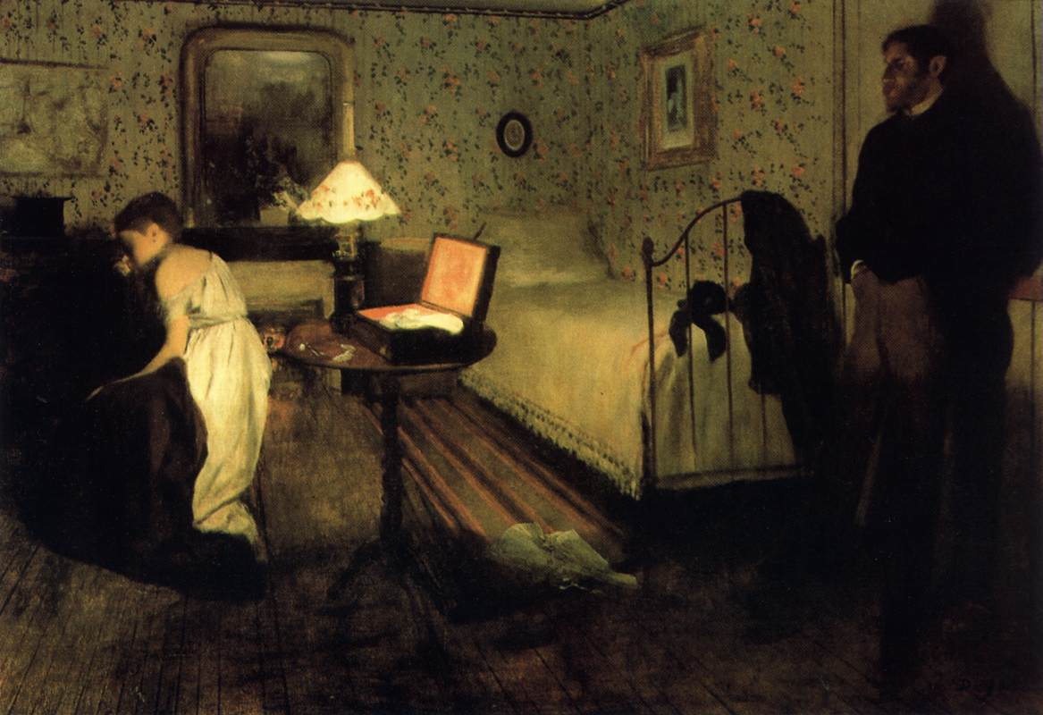
Εσωτερικό (Ο βιασμός), 1868-69, ελαιογραφία σε καμβά, 81 x 114 εκ.,
Φιλαδέλφεια, Philadelphia Museum of Art.

Slide 4
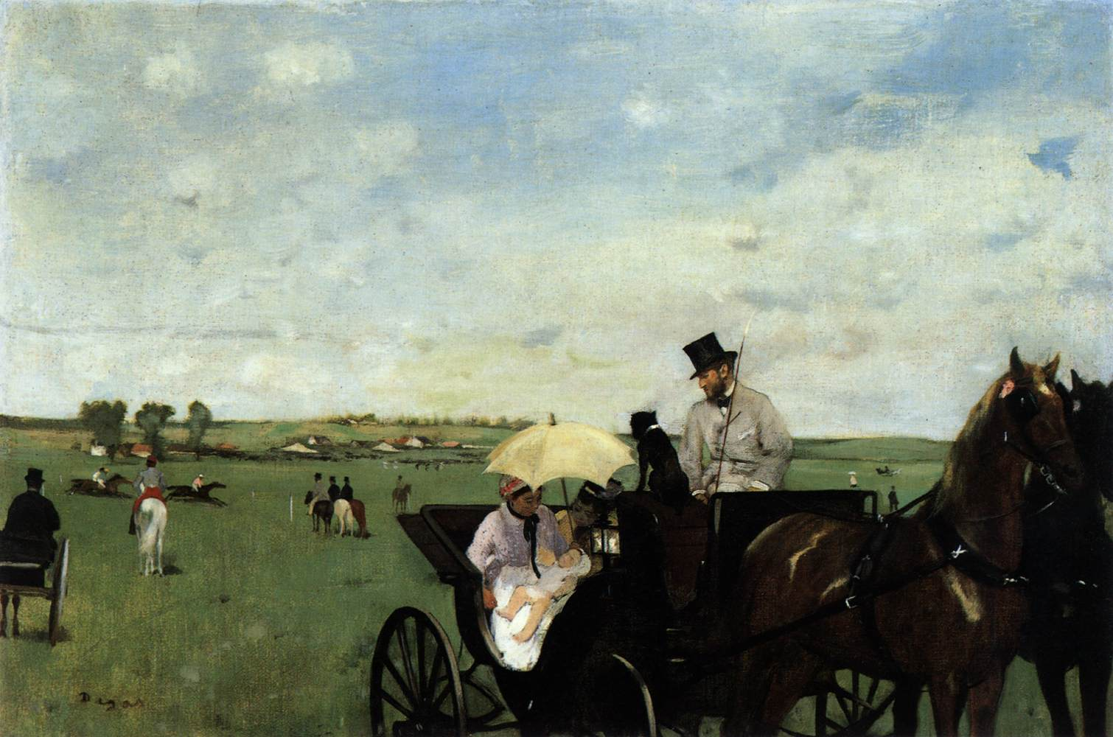
Mια άμαξα στις ιπποδρομίες, 1869, ελαιογραφία σε καμβά, 37 x 56 εκ.,
Βοστώνη, Μουσείο Καλών Τεχνών.

Slide 5
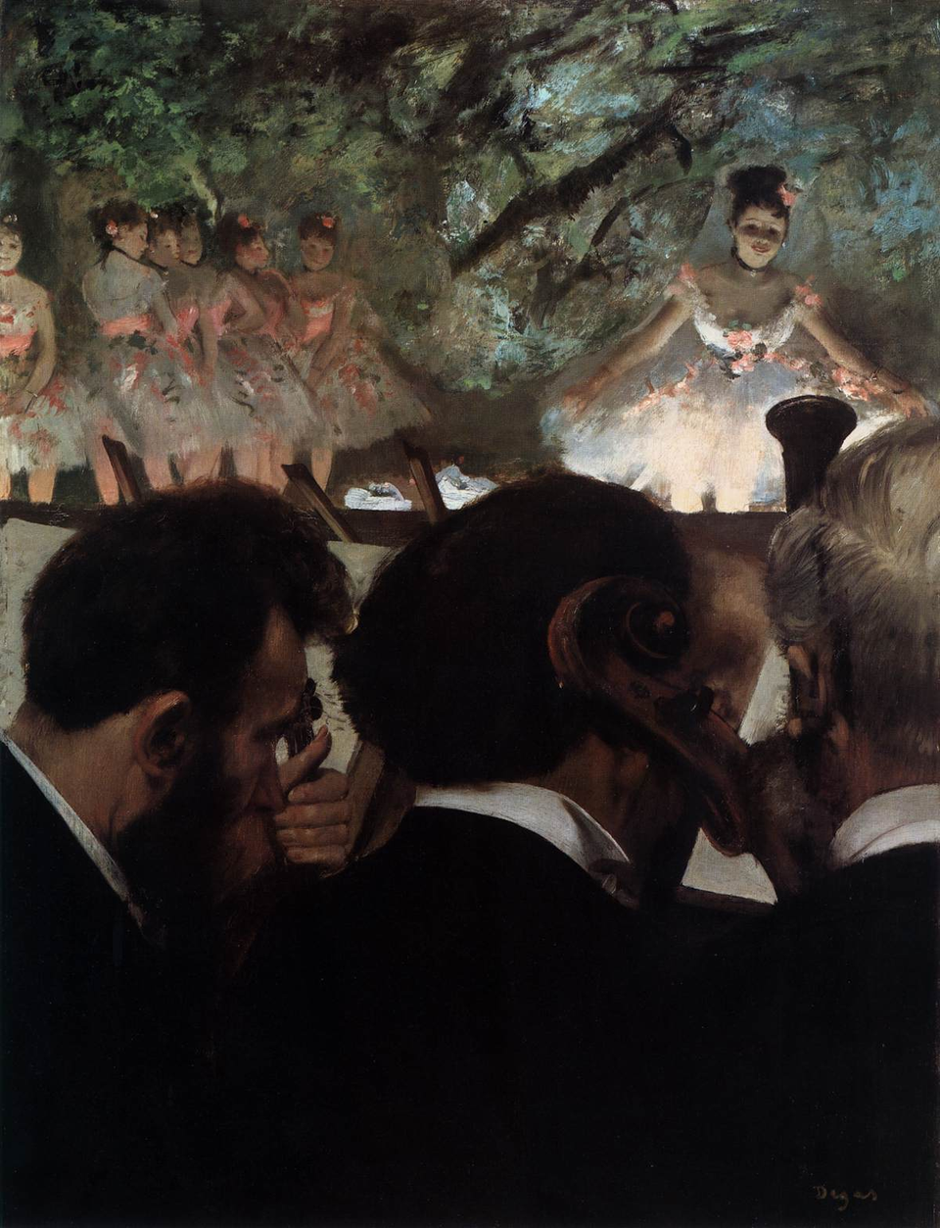
Μουσικοί στην ορχήστρα, 1870-71, ελαιογραφία σε καμβά, 69 x 49 εκ.,
Φρανκφούρτη, Μουσείο Städel.

Slide 6
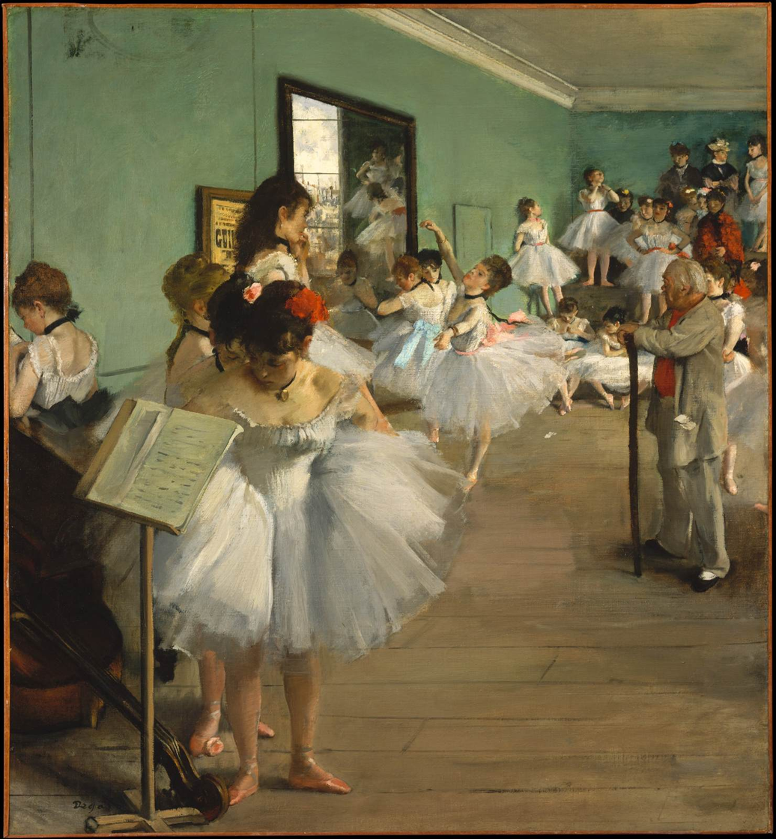
Μάθημα χορού, 1874, ελαιογραφία σε καμβά, 84 x 77 εκ.,
Νέα Υόρκη, Μητροπολιτικό Μουσείο Τέχνης.

Slide 7
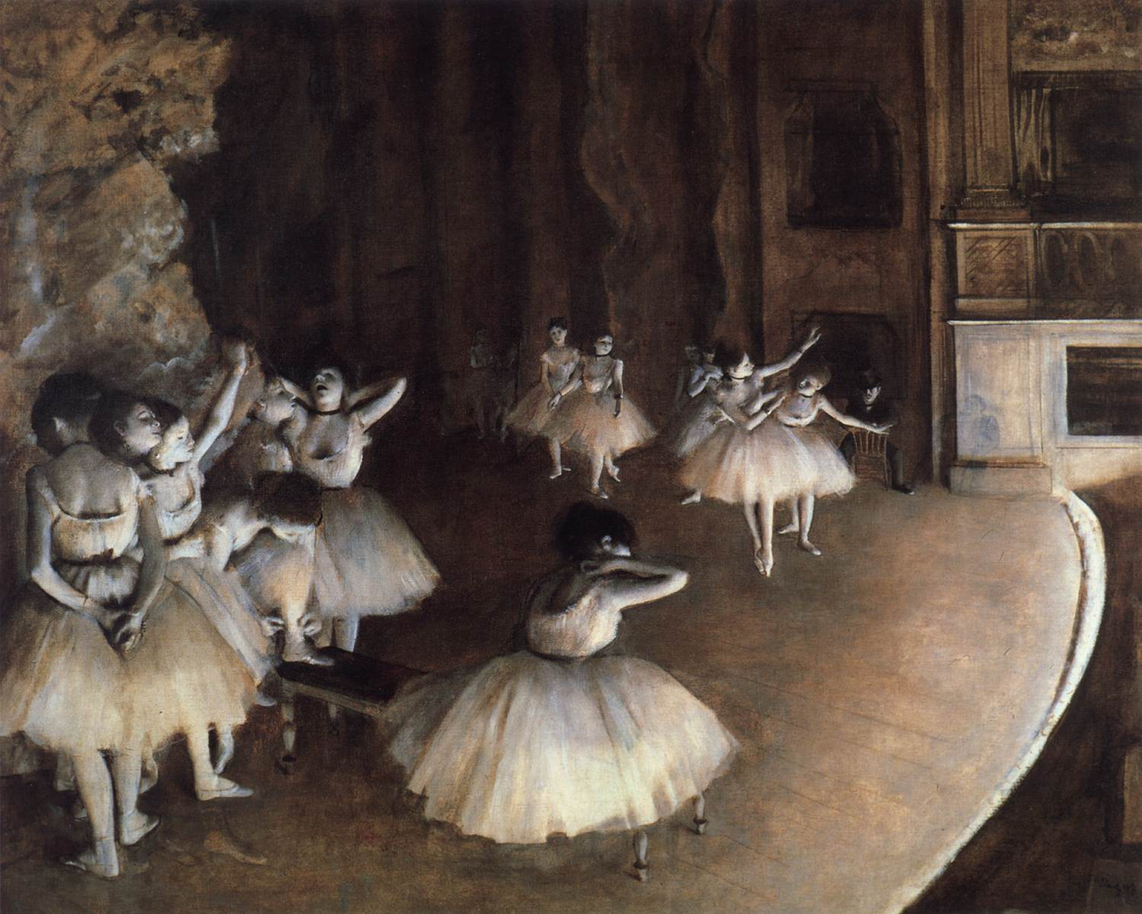
Πρόβα μπαλέτου στη σκηνή, 1874, ελαιογραφία σε καμβά, 65 x 81 εκ., Παρίσι, Μουσείο Orsay.

Slide 8
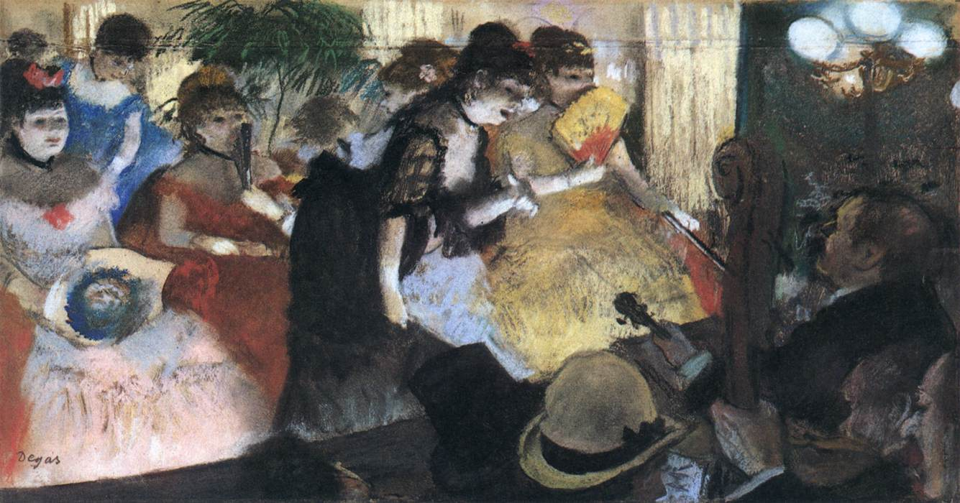
Καμπαρέ, 1875-77, παστέλ, 24 x 43 εκ., Ουάσινγκτον, Εθνική Πινακοθήκη.

Slide 9
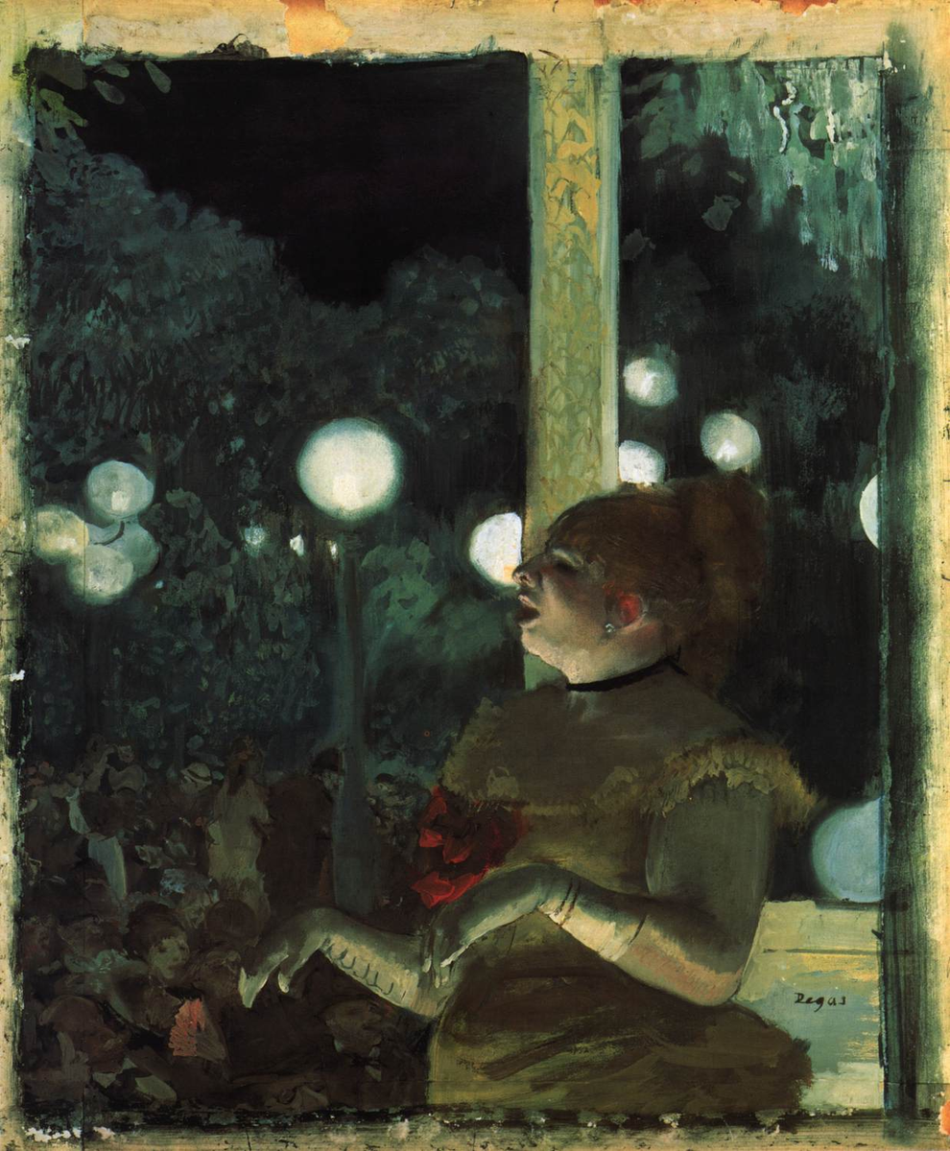
Το τραγούδι του σκύλου, 1875-77, γκουάς και παστέλ, 575 x 455 εκ., Ιδιωτική συλλογή.

Slide 10
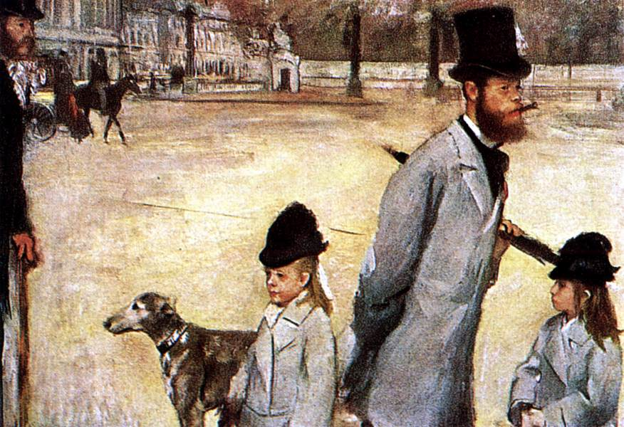
Place de la Concorde, 1876, ελαιογραφία σε καμβά, 79 x 118 εκ., Αγία Πετρούπολη, Μουσείο Ερμιτάζ.

Slide 11
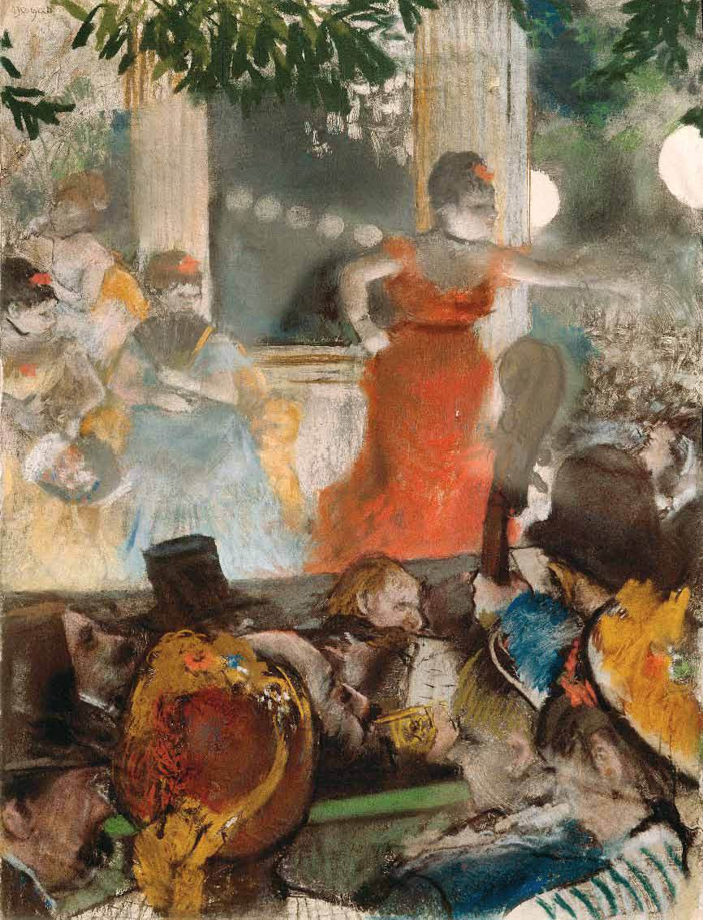
Κοντσέρτο στο καφέ Les Ambassadeurs, 1876, παστέλ, 36 x 28 εκ., Λυών, Musée des Beaux-Arts.

Slide 12
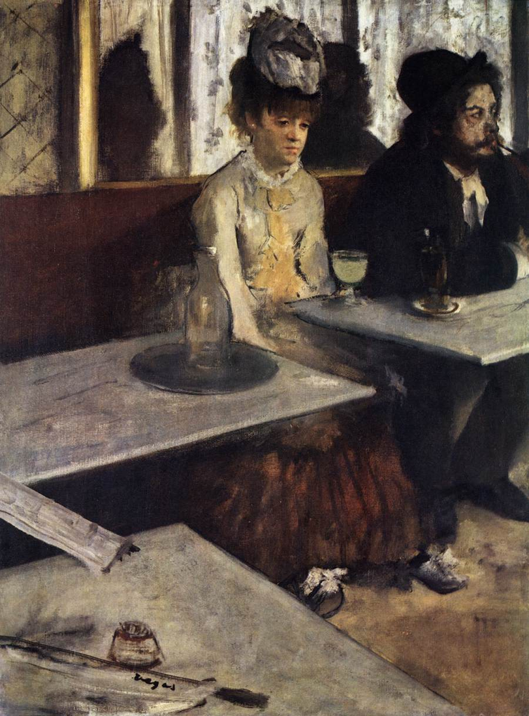
Πότες αψεντιού, 1876, ελαιογραφία σε καμβά, 92 x 68 εκ., Παρίσι, Μουσείο Orsay.

Slide 13
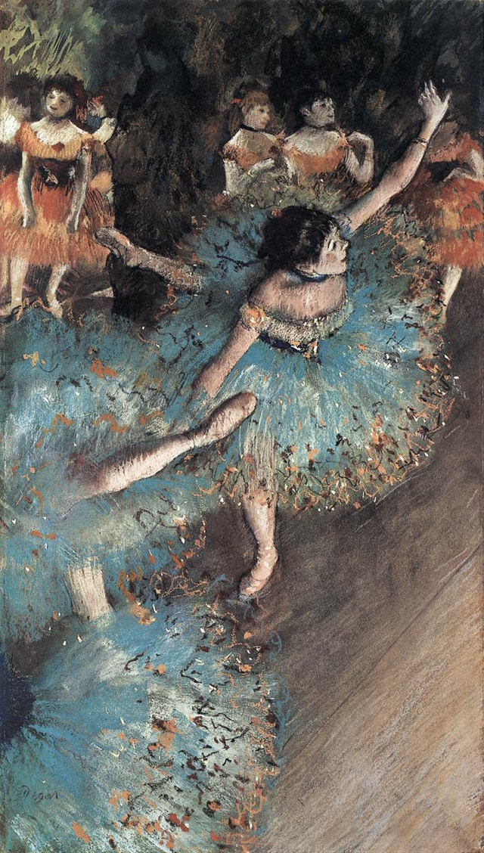
Οι πράσινες χορέυτριες, 1877-79, παστέλ και γκουάς, 66 x 36 εκ.,
Μαδρίτη, Μουσείο Thyssen-Bornemisza.

Slide 14
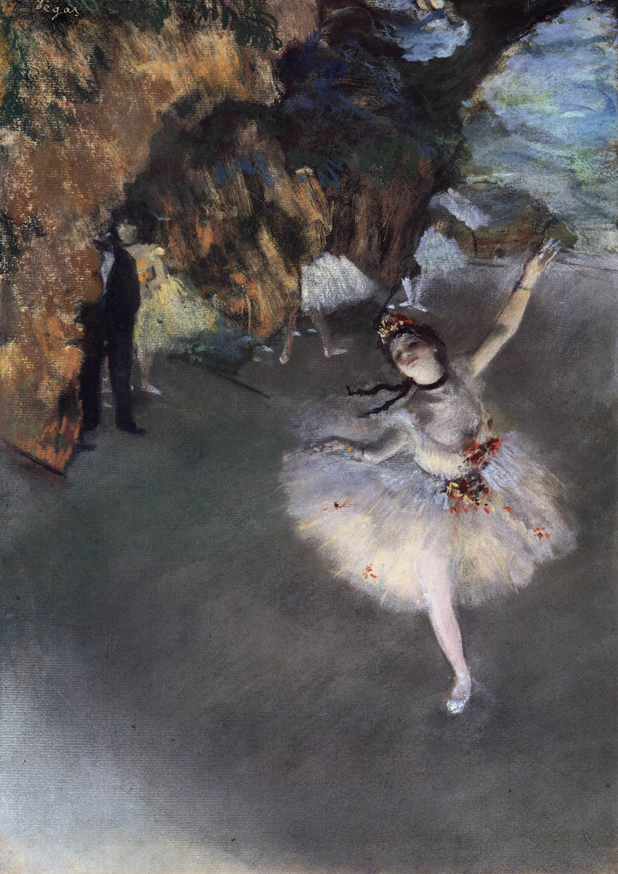
Χορεύτρια στη σκηνή (Το αστέρι), 1878, παστέλ σε χαρτί, 60 x 44 εκ., Παρίσι, Μουσείο Orsay.

Slide 15
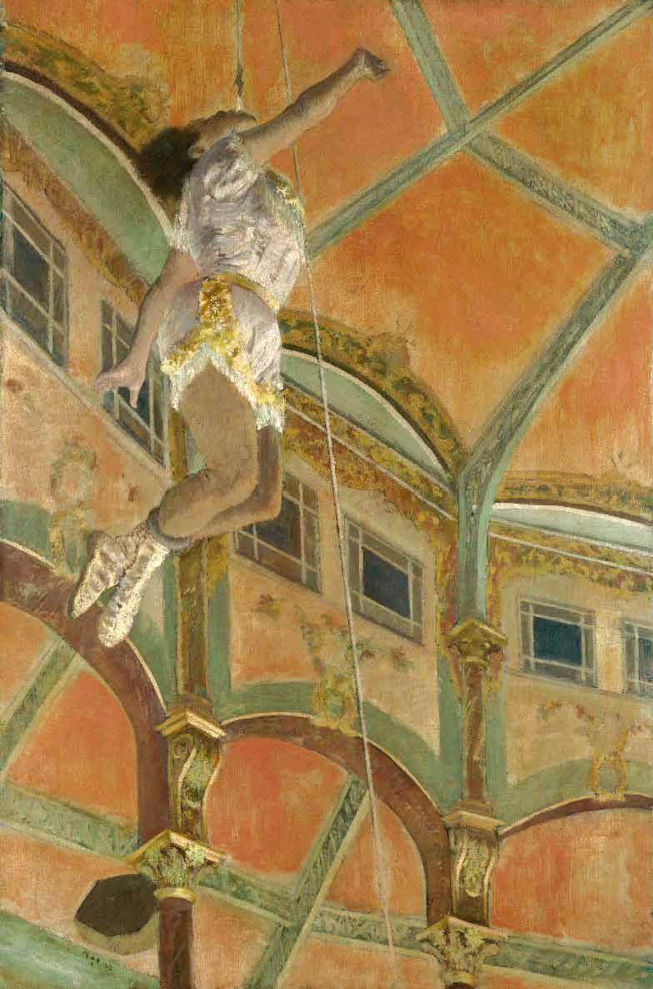
Η δεσποινίς La La στο τσίρκο Fernando, 1879, ελαιογραφία σε καμβά,
117 x 77 εκ., Λονδίνο, Εθνική Πινακοθήκη.

Slide 16
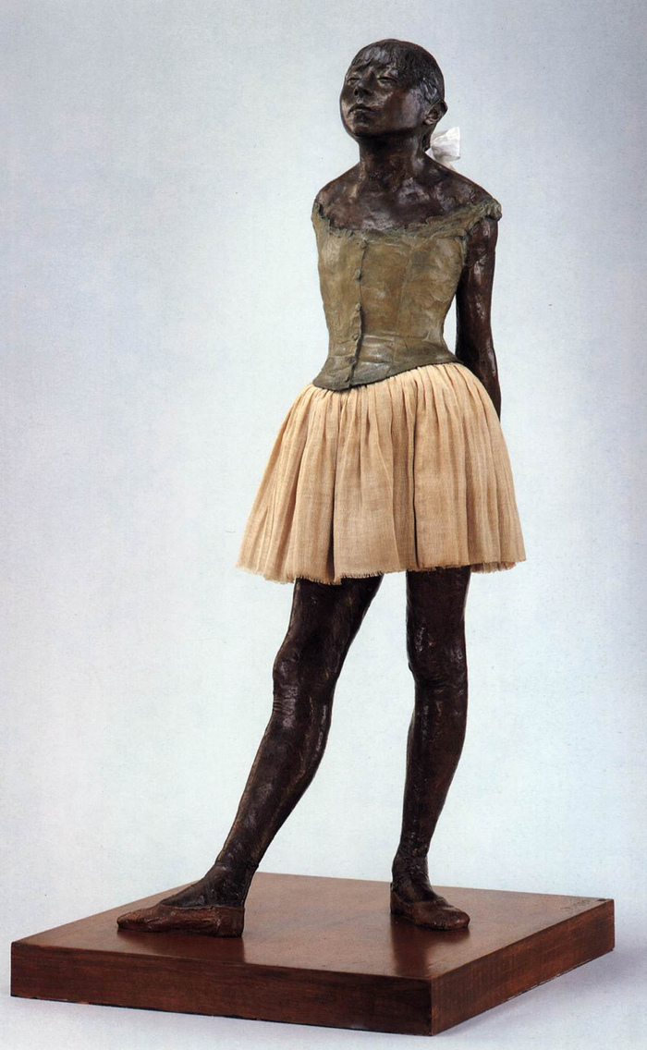
Μικρή χορεύτρια, 1880, χαλκοκασσίτερος-βαμβάκι-ύφασμα,
ύψ. 105 εκ., Νέα Υόρκη, Μητροπολιτικό Μουσείο Τέχνης.

Slide 17
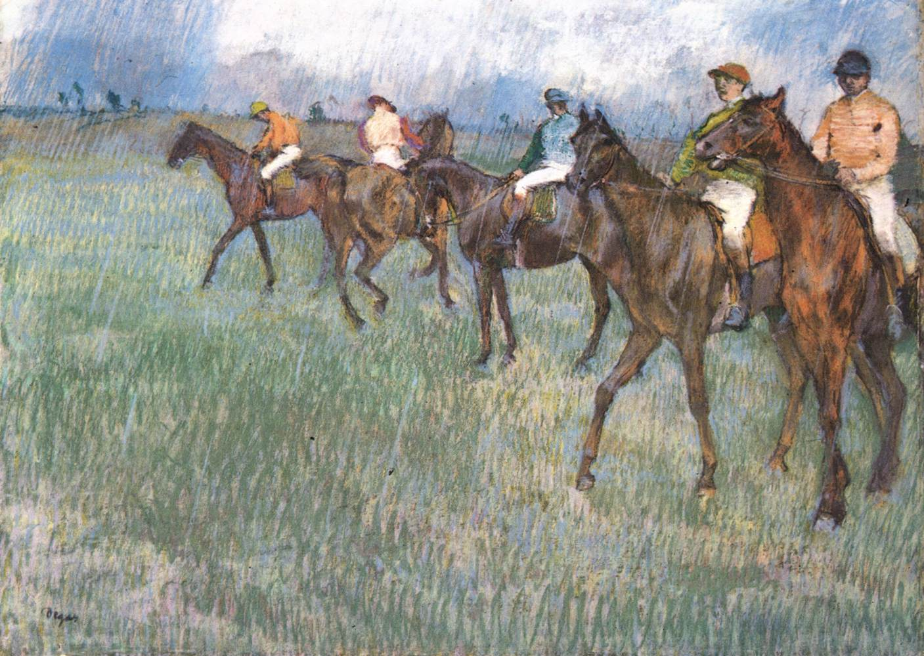
Ιππείς στη βροχή, 1880-81, παστέλ, 46 x 55 εκ.,
Γλασκόβη, Kelvingrove Art Gallery and Museum.

Slide 18
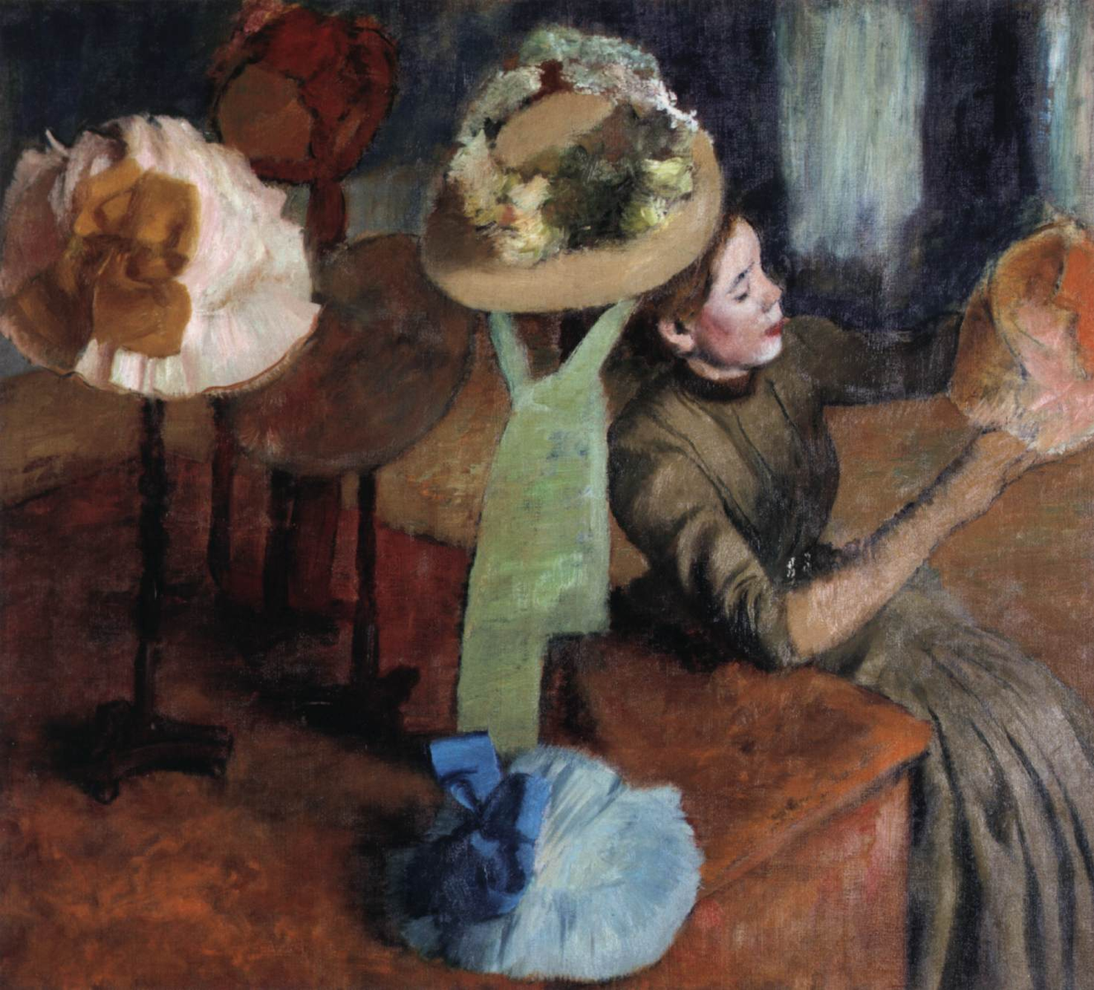
Κατάστημα καπέλων, 1882, ελαιογραφία σε καμβά, 100 x 109 εκ.,
Σικάγο, Ινστιτούτο τέχνης Σικάγου.

Slide 19
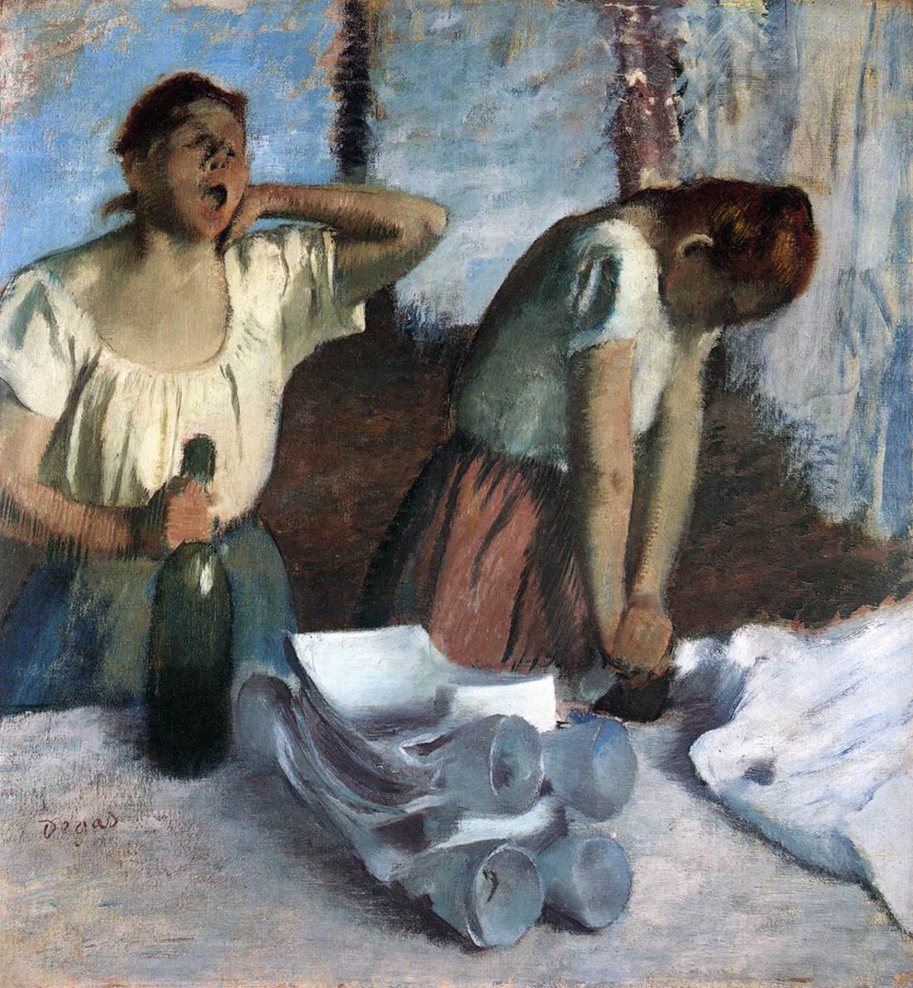
Γυναίκες που σιδερώνουν, π. 1884, ελαιογραφία σε καμβά, 82 x 76 εκ.,
Πασαντίνα, Norton Simon Museum of Art.

Slide 20
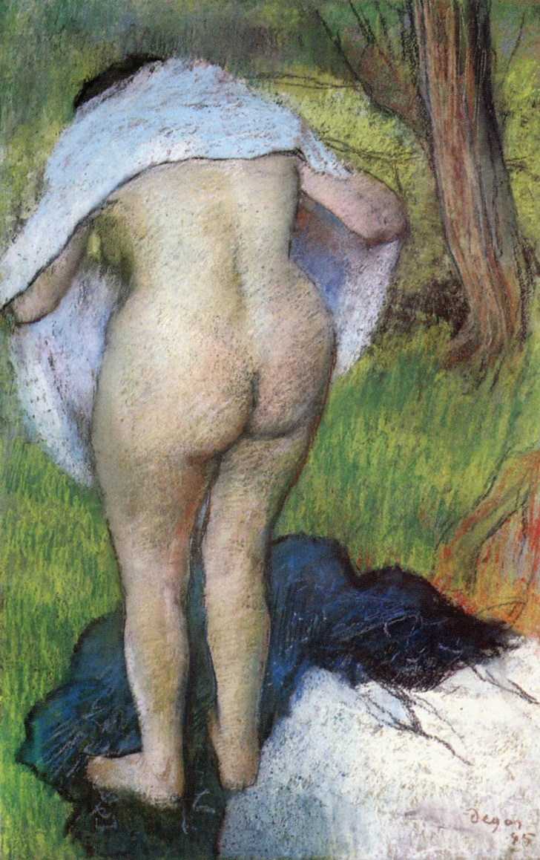
Γυναίκα μετά το μπάνιο, 1885, παστέλ σε χαρτί, 80 x 51 εκ., Ουάσινγκτον, Εθνική Πινακοθήκη.

Slide 21
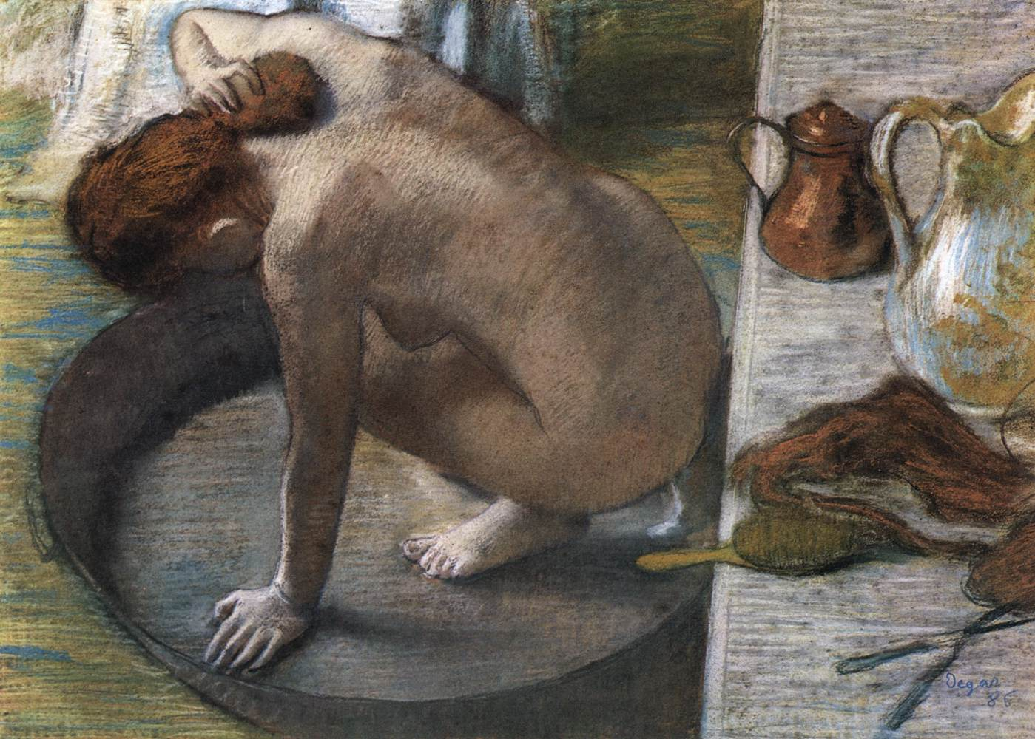
H μπανιέρα, 1886, παστέλ σε χαρτί, 60 x 83 εκ., Παρίσι, Μουσείο Orsay.

Slide 22
